Slide 1

CHÀO MỪNG CÁC CON
ĐẾN VỚI TIẾT TOÁN

Slide 2
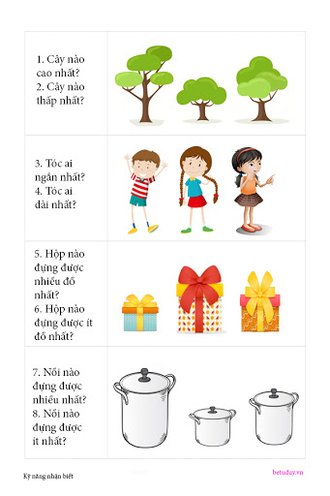
Cây nào cao hơn ?
Cây nào thấp hơn ?
Tóc ai ngắn nhất ?
Tóc ai dài nhất ?
Hộp đựng được nhiều đồ nhất ?
Hộp đựng được ít đồ nhất ?
Nồi nào nấu được nhiều nước hơn ?
Nồi nào nấu được ít nước hơn ?

Slide 3

Đo độ dài

Slide 4
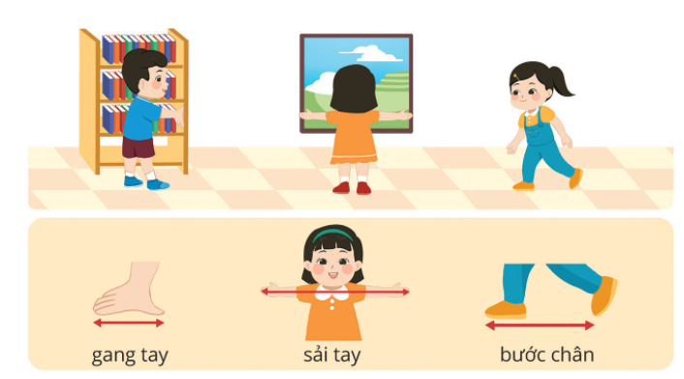

Slide 5
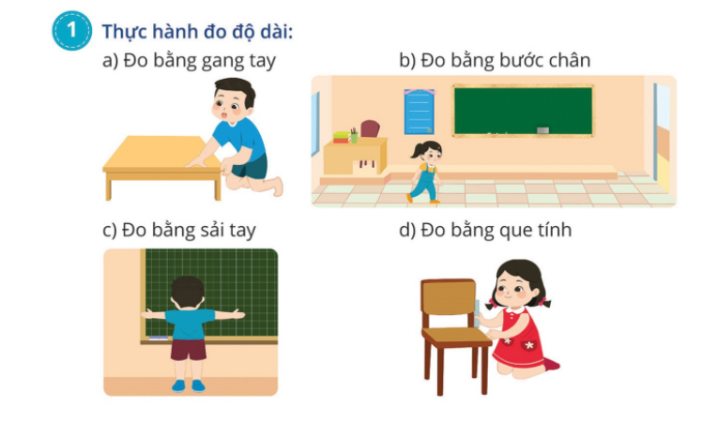

Slide 6
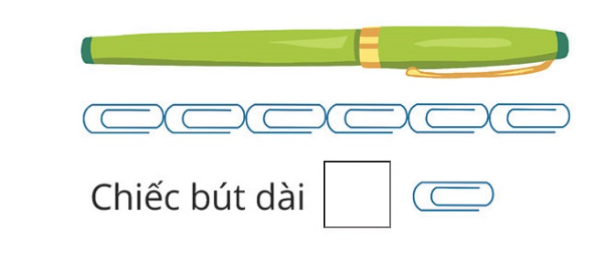
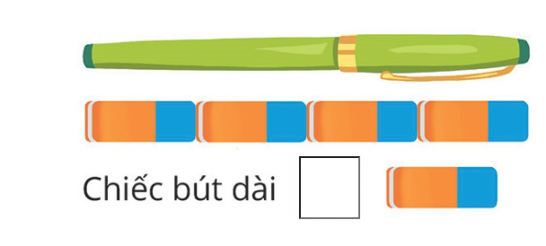
2. Số ?
6
4

Slide 7
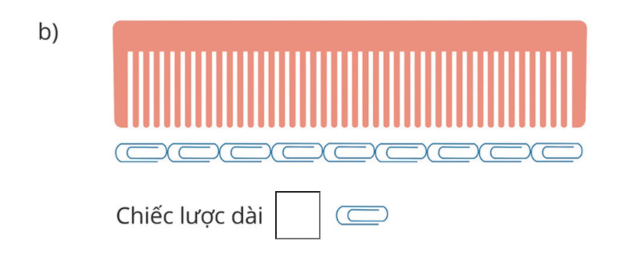
9

Slide 8
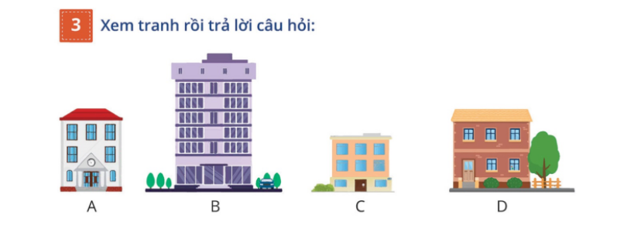
a. Tòa nhà cao nhất là: B
b. Tòa nhà thấp nhất là : C
c. Hai tòa nhà cao bằng nhau là A và D
d. Tòa nhà A thấp hơn tòa nhà B

Slide 9

Củng cố bài học

